Slide 1











4조 company
회사 근태관리 프로그램
김성찬
추현식
윤강준

Slide 2


Contents
목차
Contents 01
Contents 02
기획
설계
Contents 03
Contents 04
실행 화면
시연

Slide 3




Planning
기획
출결 기록
조회
본인의 출결 기록을 상세 출력
지각, 조퇴의 횟수를 출력
출결 현황을 상태에 따라 다르게 표시
변경된 사항
휴가 신청 및
휴가 상세 정보
날짜 저장 및 휴가 상태를 테이블에 저장
미리 휴가를 신청하거나 결제된 휴가 내용을 출력
사용자 구분
관리자와 사원을 구분하여 각기 다른 메뉴를 출력
관리자 메뉴에서는 퇴사 여부를 목록으로 확인가능
일반 사원은 관리자에서 기능이 제한된 메뉴 출력

Slide 4






Tool
사용 프로그램
언어
데이터베이스
도구
기타

Slide 5

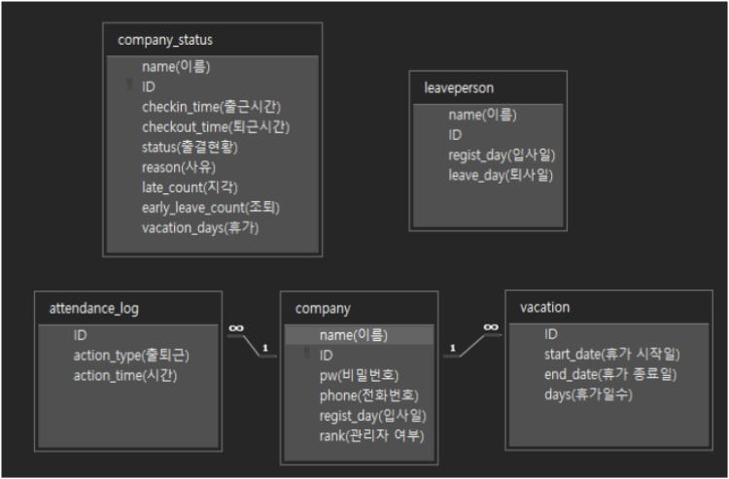
ERD
DB 설계도

Slide 6
Flowchart
프로젝트 흐름
1. 입사
2. 로그인
프로그램
실행
3. 사원 목록
4. 종료

Slide 7
company table
데이터 입력
1. 입사
company_status table
데이터 입력

Slide 8
1. 입사
2. 로그인
프로그램
실행
3. 사원 목록
4. 종료

Slide 9
2. 로그인
1. 출결 체크 및 휴가설정
1. 출결 체크 및 휴가설정
2. 사원 목록
2. 출퇴근
기록 조회
3. 퇴사 사원 목록
3. 퇴사
4. 출퇴근
기록 조회
4. 로그아웃
5. 퇴사
6. 로그아웃

Slide 10
1. 출결 체크 및 휴가설정
1. 출근
company _status
table의 status값
변경(지각,출근)
2. 퇴근
company _status
table의 status값
변경(조퇴,퇴근)
3.휴가
설정
company _status table의 status 값을 휴가로 바꿀 날짜 설정,vacation table 데이터 입력
4.휴가
상세정보
vacation
table 데이터 출력
5. 이전 메뉴

Slide 11
2. 로그인
1. 출결 체크 및 휴가설정
1. 출결 체크 및 휴가설정
2. 퇴사 사원 목록
leaveperson
table 데이터 출력
2. 출퇴근
기록 조회
3. 출퇴근
기록 조회
attendance_log
table 데이터 출력
3. 퇴사
4. 퇴사
company, company _status, attendance_log,
vacation table 데이터 삭제
leaveperson table 데이터 입력
4. 로그아웃
5. 로그아웃

Slide 12
1. 출결 체크 및 휴가설정
company _status
table의 status값
변경(지각,출근)
1. 출근
company _status
table의 status값
변경(조퇴,퇴근)
2. 퇴근
company _status table의 status 값을 휴가로 바꿀 날짜 설정,vacation table 데이터 입력
3.휴가
설정
vacation
table 데이터 출력
4.휴가
상세정보
5. 이전 메뉴

Slide 13
2. 로그인
1. 출결 체크 및 휴가설정
1. 출결 체크 및 휴가설정
2. 퇴사 사원 목록
leaveperson
table 데이터 출력
2. 출퇴근
기록 조회
3. 출퇴근
기록 조회
attendance_log
table 데이터 출력
3. 퇴사
4. 퇴사
company, company _status, attendance_log,
vacation table 데이터 삭제
leaveperson table 데이터 입력
4. 로그아웃
5. 로그아웃

Slide 14
1. 입사
2. 로그인
프로그램
실행
3. 사원 목록
company,
company _status table
데이터 입력
4. 종료
End

Slide 15
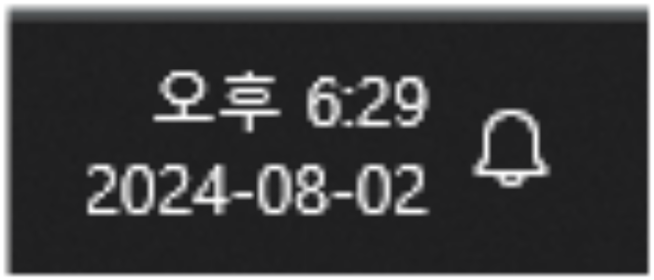
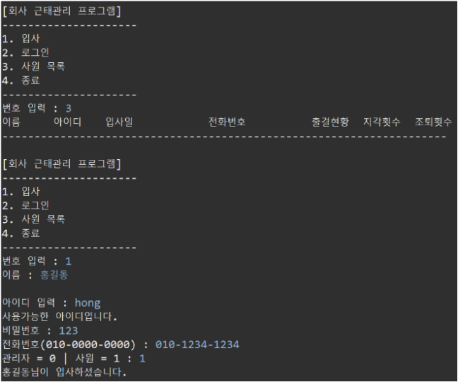
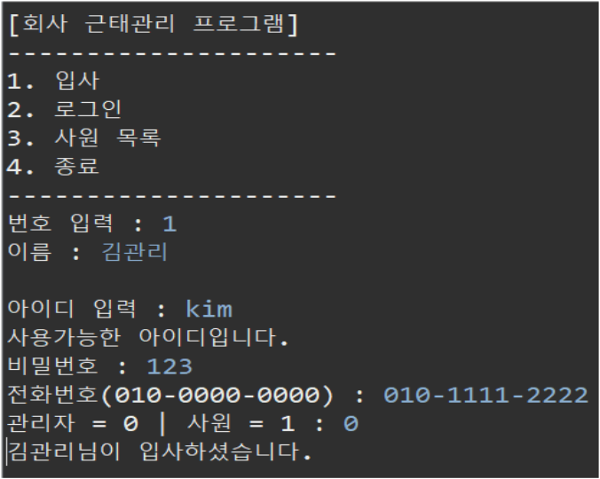
Console
프로그램 실행 화면
실행 날짜
일반 사원 입사
관리자 입사

Slide 16
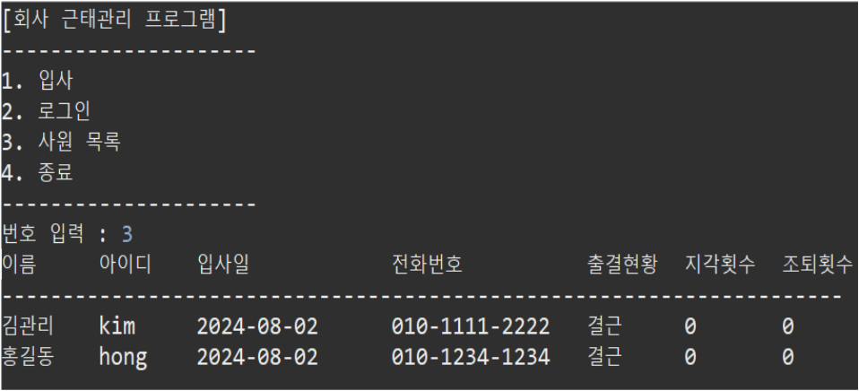
Console
프로그램 실행 화면
회사 사원 목록

Slide 17
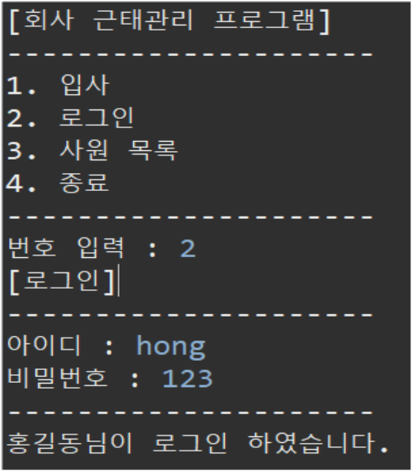
Console
프로그램 실행 화면
일반 사원 로그인

Slide 18
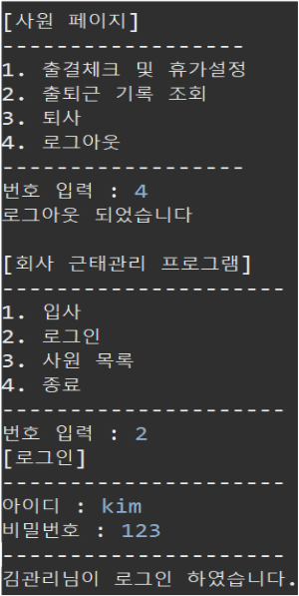
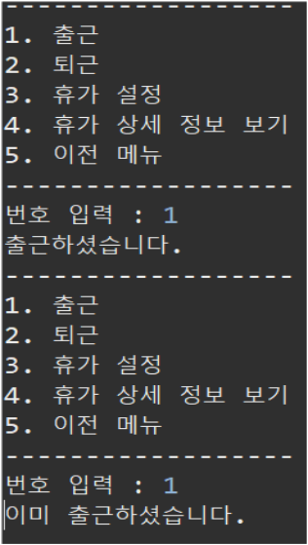
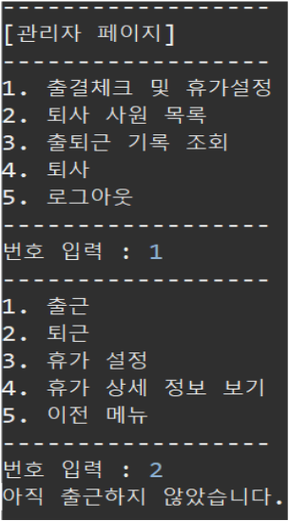
Console
프로그램 실행 화면
관리자 페이지 출결 체크 및 미 출근시 퇴근불가
로그 아웃 후 관리자 로그인
관리자 출근 및 중복 출근 불가능

Slide 19
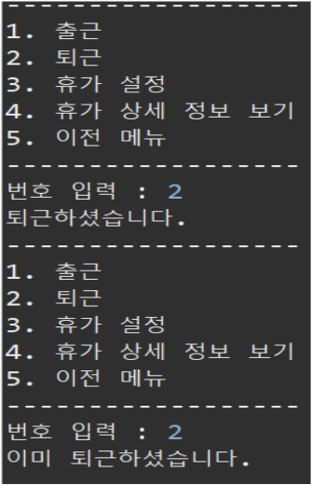
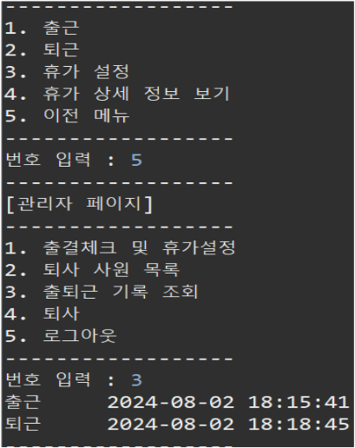
Console
프로그램 실행 화면
관리자 퇴근 및 중복 퇴근 불가능
관리자 출퇴근(개인) 조회

Slide 20
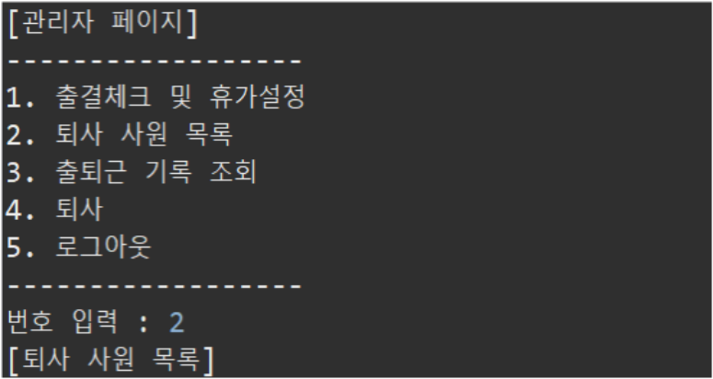
Console
프로그램 실행 화면
관리자 페이지 - 퇴사 사원 목록

Slide 21
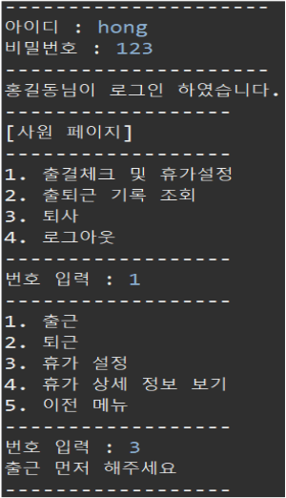
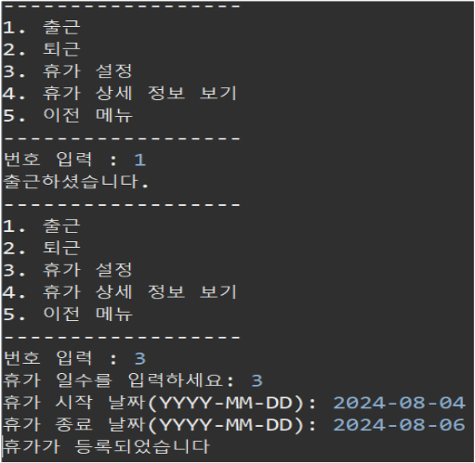
Console
프로그램 실행 화면
사원 페이지 - 미출근 시 휴가 사용 불가
사원 페이지 - 출근 후 휴가 사용

Slide 22
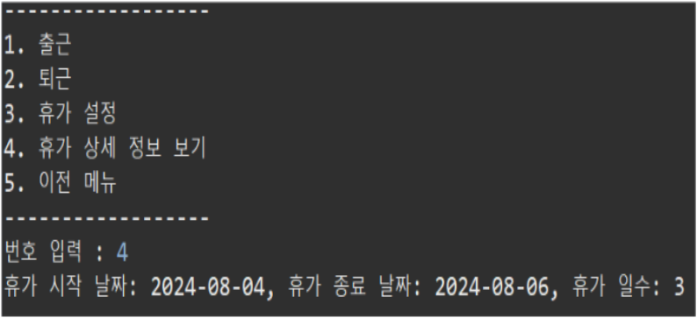
Console
프로그램 실행 화면
사원 페이지 - 휴가 상세 정보

Slide 23
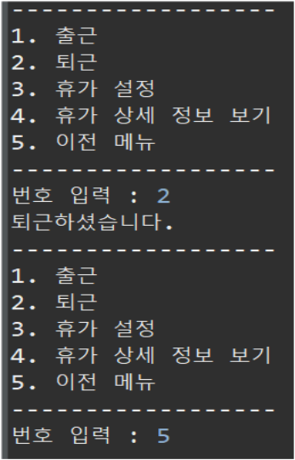
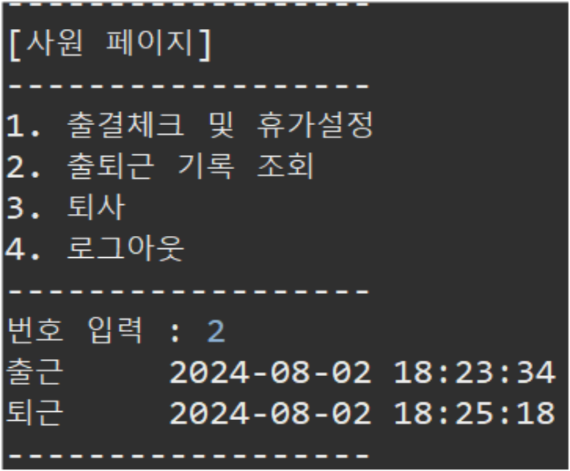
Console
프로그램 실행 화면
사원 페이지 - 퇴근
사원 페이지 - 출퇴근 기록 조회

Slide 24
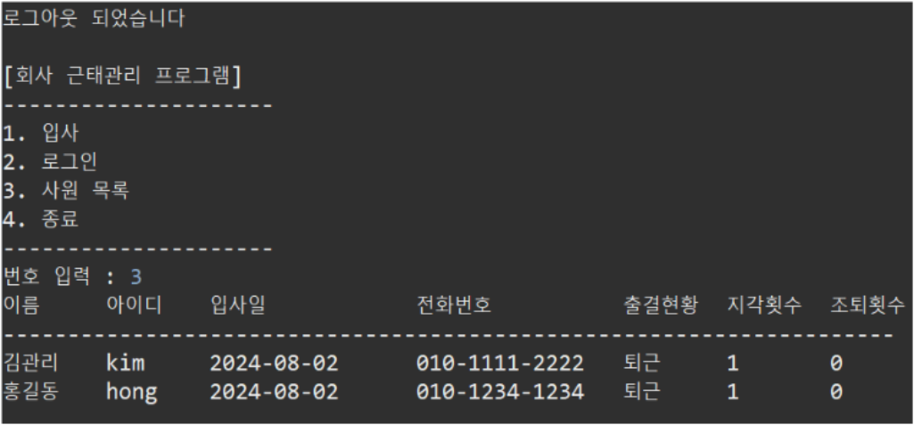
Console
프로그램 실행 화면
로그아웃 후 사원 목록 조회

Slide 25
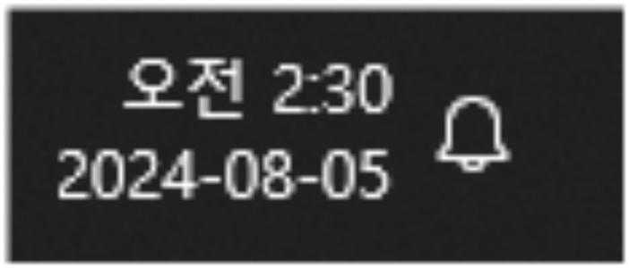
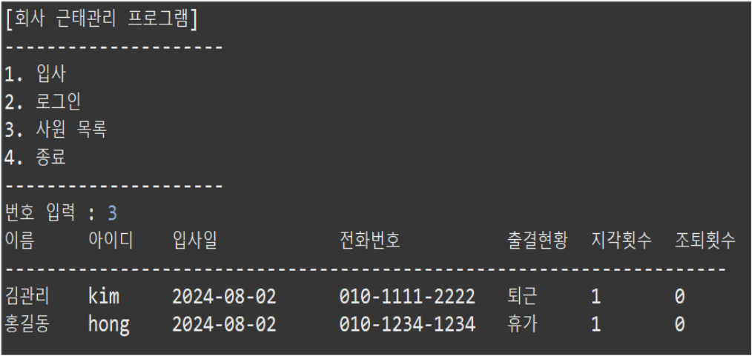
Console
프로그램 실행 화면
기준 날짜
휴가 기간 출결현황 '휴가' 변경

Slide 26
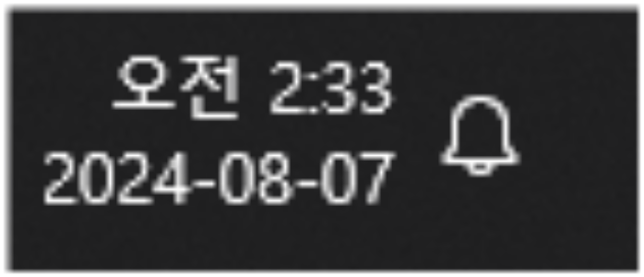
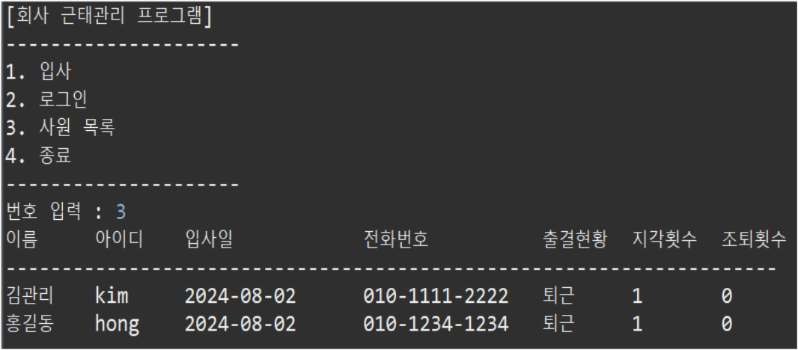
Console
프로그램 실행 화면
기준 날짜
휴가 기간 이후 출근현황 변경

Slide 27
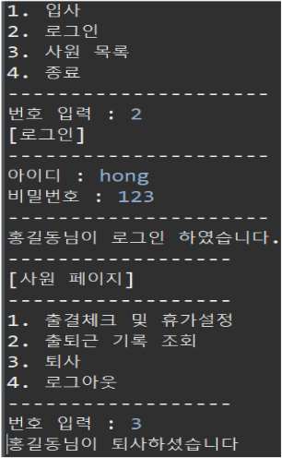
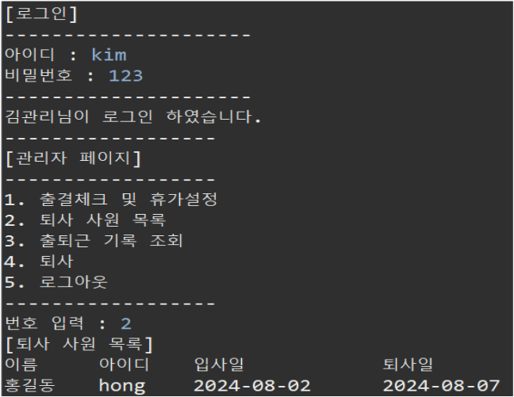
Console
프로그램 실행 화면
사원 퇴사
관리자 페이지 - 퇴사 사원 목록 출력

Slide 28
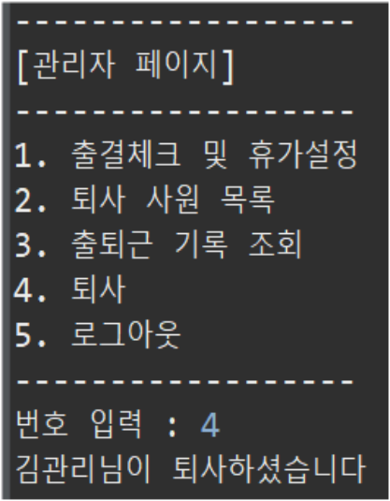
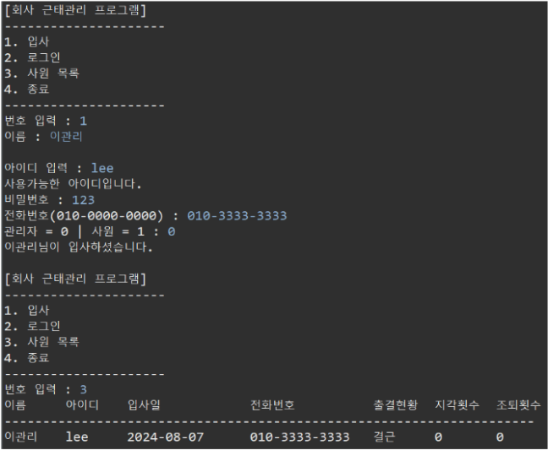
Console
프로그램 실행 화면
관리자 퇴사
다른 관리자 입사

Slide 29
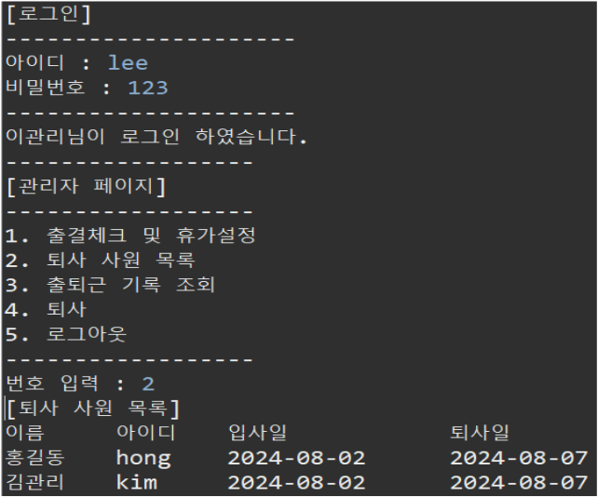
Console
프로그램 실행 화면
관리자 로그인 후 퇴사 사원 목록
End

Slide 30
Demonstrate
프로그램 시연

Slide 31

Thank you

